Slide 1
Министерство здравоохранения Российской Федерации
ФГБОУ ВО «Самарский государственный медицинский университет»
БЕЗОПАСНОСТЬ
В ЗДРАВООХРАНЕНИИ:
СТАНДАРТНЫЕ
ОПЕРАЦИОННЫЕ ПРОЦЕДУРЫ
(СОП)
Гусева Лариса Васильевна –
ассистент кафедры сестринского дела, к.м.н.

Slide 2
БЕЗОПАСНОСТЬ В ЗДРАВООХРАНЕНИИ: СТАНДАРТНЫЕ ОПЕРАЦИОННЫЕ ПРОЦЕДУРЫ
БЕЗОПАСНАЯ МЕДИЦИНСКАЯ СРЕДА –
среда обитания, которая в наиболее полной мере обеспечивает
пациенту и медицинскому работнику
условия для эффективного
удовлетворения потребностей
«избегать опасности» и «быть здоровым».
Большинство лекарственных веществ назначают перорально, т.е. через рот. Этот путь введения лекарств наиболее простой и удобный. В то же время, при данном пути введения количество факторов, которые могут оказать влияние на биодоступность лекарств, наибольшее.
Notes:
2. Одной из основных задач современного здравоохранения является обеспечение безопасной медицинской среды.
2

Slide 3
БЕЗОПАСНОСТЬ В ЗДРАВООХРАНЕНИИ: СТАНДАРТНЫЕ ОПЕРАЦИОННЫЕ ПРОЦЕДУРЫ
Негативные последствия
оказания медицинской помощи
наблюдаются во всем мире
Большинство лекарственных веществ назначают перорально, т.е. через рот. Этот путь введения лекарств наиболее простой и удобный. В то же время, при данном пути введения количество факторов, которые могут оказать влияние на биодоступность лекарств, наибольшее.
Большинство лекарственных веществ назначают перорально, т.е. через рот. Этот путь введения лекарств наиболее простой и удобный. В то же время, при данном пути введения количество факторов, которые могут оказать влияние на биодоступность лекарств, наибольшее.
Notes:
3. Негативные последствия оказания медицинской помощи наблюдаются во всем мире.
3

Slide 4
БЕЗОПАСНОСТЬ В ЗДРАВООХРАНЕНИИ: СТАНДАРТНЫЕ ОПЕРАЦИОННЫЕ ПРОЦЕДУРЫ
ДАННЫЕ СТАТИСТИЧЕСКИХ ИССЛЕДОВАНИЙ
Институт медицины США Insnitute of Medicine
В клиниках США ежегодно от 44 до 98 тысяч человек погибают вследствие предотвратимых медицинских ошибок
Госпитальные ошибки стоят на 8 месте в списке самых важных причин смерти
Смертность в результате неблагоприятных исходов медицинских вмешательств превышает число людей, погибших от рака молочной железы, СПИДа и автомобильных аварий
В клиниках США предотвратимые неблагоприятные реакции возникают у 10 % пациентов
Большинство лекарственных веществ назначают перорально, т.е. через рот. Этот путь введения лекарств наиболее простой и удобный. В то же время, при данном пути введения количество факторов, которые могут оказать влияние на биодоступность лекарств, наибольшее.
Большинство лекарственных веществ назначают перорально, т.е. через рот. Этот путь введения лекарств наиболее простой и удобный. В то же время, при данном пути введения количество факторов, которые могут оказать влияние на биодоступность лекарств, наибольшее.
Большинство лекарственных веществ назначают перорально, т.е. через рот. Этот путь введения лекарств наиболее простой и удобный. В то же время, при данном пути введения количество факторов, которые могут оказать влияние на биодоступность лекарств, наибольшее.
Notes:
В девяностых годах XX века опубликованы отчеты Института медицины (Institute of Medicine, IOM) CША, в которых впервые обнародовано, что ежегодно от 44 до 98 тысяч человек погибают в больницах страны вследствие предотвратимых медицинских ошибок. Статистическая обработка полученных данных показала, что госпитальные ошибки стоят на 8 месте в списке самых важных причин смерти. От них умирает больше людей, чем от рака молочной железы, СПИДа и автомобильных аварий. При этом в отчете учитывали только официально признанные неблагоприятные последствия медицинских вмешательств, происшедшие случайно или непреднамеренно. Позднее целенаправленные исследования в госпиталях США показали, что предотвратимые неблагоприятные реакции случаются у 10 % пациентов.
4

Slide 5
БЕЗОПАСНОСТЬ В ЗДРАВООХРАНЕНИИ: СТАНДАРТНЫЕ ОПЕРАЦИОННЫЕ ПРОЦЕДУРЫ
Система стандартизации –
деятельность,
направленная на совершенствование
управления отраслью,
повышение качества медицинской помощи
и эффективности использования ресурсов
путем разработки и установления нормативов,
правил, требований, условий и технологий
при производстве и реализации
медицинских товаров и услуг.
Большинство лекарственных веществ назначают перорально, т.е. через рот. Этот путь введения лекарств наиболее простой и удобный. В то же время, при данном пути введения количество факторов, которые могут оказать влияние на биодоступность лекарств, наибольшее.
Большинство лекарственных веществ назначают перорально, т.е. через рот. Этот путь введения лекарств наиболее простой и удобный. В то же время, при данном пути введения количество факторов, которые могут оказать влияние на биодоступность лекарств, наибольшее.
Большинство лекарственных веществ назначают перорально, т.е. через рот. Этот путь введения лекарств наиболее простой и удобный. В то же время, при данном пути введения количество факторов, которые могут оказать влияние на биодоступность лекарств, наибольшее.
Notes:
5. В связи с этим, в здравоохранение внедряется система стандартизации – деятельность, направленная на совершенствование управления отраслью, повышение качества медицинской помощи и эффективности использования ресурсов путем разработки и установления нормативов, правил, требований, условий и технологий при производстве и реализации медицинских товаров и услуг.
5

Slide 6
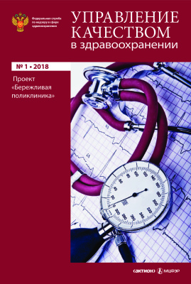
БЕЗОПАСНОСТЬ В ЗДРАВООХРАНЕНИИ: СТАНДАРТНЫЕ ОПЕРАЦИОННЫЕ ПРОЦЕДУРЫ
Большинство лекарственных веществ назначают перорально, т.е. через рот. Этот путь введения лекарств наиболее простой и удобный. В то же время, при данном пути введения количество факторов, которые могут оказать влияние на биодоступность лекарств, наибольшее.
Большинство лекарственных веществ назначают перорально, т.е. через рот. Этот путь введения лекарств наиболее простой и удобный. В то же время, при данном пути введения количество факторов, которые могут оказать влияние на биодоступность лекарств, наибольшее.
Notes:
6. Инструментами стандартизации являются нормативно-правовые акты, которые устанавливают законодательные требования в области управления качеством; руководства и приказы по качеству – определяющие цели, задачи, принципы и пути реализации системы менеджмента качества. Стандартизация гарантирует защиту прав пациентов и медицинских работников, определяет преемственность в оказании медицинской помощи, является основой для планирования, механизмов расчета финансирования здравоохранения и управления качеством.
6

Slide 7
БЕЗОПАСНОСТЬ В ЗДРАВООХРАНЕНИИ: СТАНДАРТНЫЕ ОПЕРАЦИОННЫЕ ПРОЦЕДУРЫ
Большинство лекарственных веществ назначают перорально, т.е. через рот. Этот путь введения лекарств наиболее простой и удобный. В то же время, при данном пути введения количество факторов, которые могут оказать влияние на биодоступность лекарств, наибольшее.
Большинство лекарственных веществ назначают перорально, т.е. через рот. Этот путь введения лекарств наиболее простой и удобный. В то же время, при данном пути введения количество факторов, которые могут оказать влияние на биодоступность лекарств, наибольшее.
Большинство лекарственных веществ назначают перорально, т.е. через рот. Этот путь введения лекарств наиболее простой и удобный. В то же время, при данном пути введения количество факторов, которые могут оказать влияние на биодоступность лекарств, наибольшее.
Notes:
7. Стандарты используют практикующие врачи и медицинские сестры, организаторы здравоохранения, научные и учебные кадры, пациенты, юристы, общественные организации, следственные и судебные кадры.
7

Slide 8
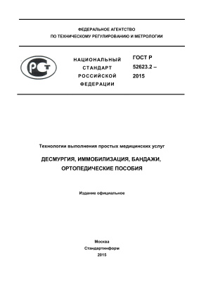
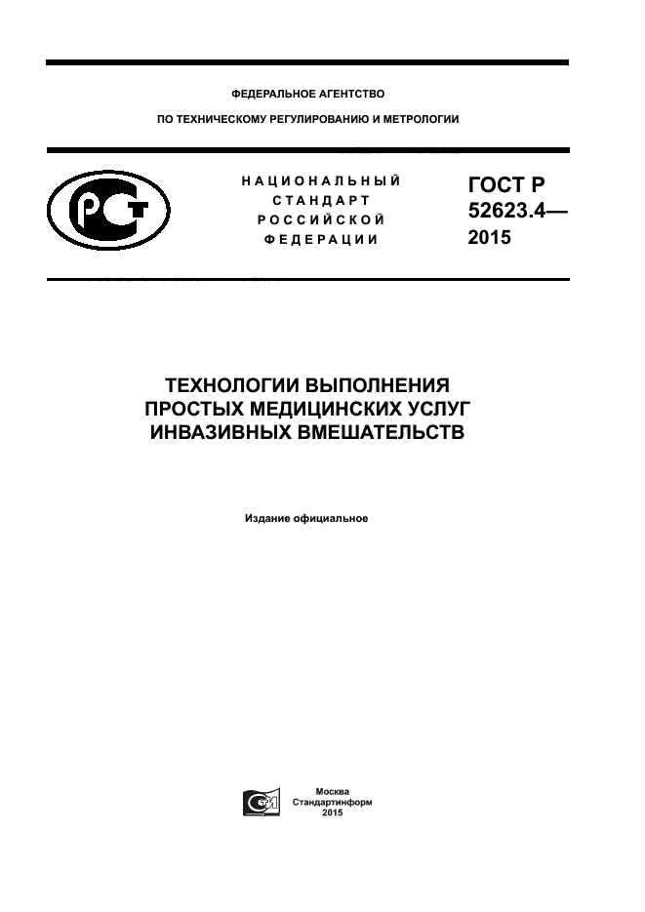
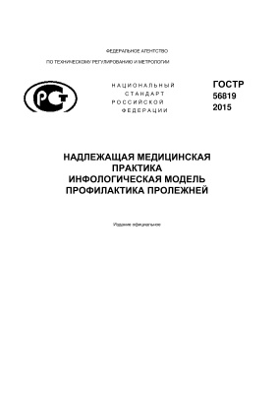
БЕЗОПАСНОСТЬ В ЗДРАВООХРАНЕНИИ: СТАНДАРТНЫЕ ОПЕРАЦИОННЫЕ ПРОЦЕДУРЫ
ГОСТ Р
Национальный стандарт Российской федерации
Большинство лекарственных веществ назначают перорально, т.е. через рот. Этот путь введения лекарств наиболее простой и удобный. В то же время, при данном пути введения количество факторов, которые могут оказать влияние на биодоступность лекарств, наибольшее.
Большинство лекарственных веществ назначают перорально, т.е. через рот. Этот путь введения лекарств наиболее простой и удобный. В то же время, при данном пути введения количество факторов, которые могут оказать влияние на биодоступность лекарств, наибольшее.
Большинство лекарственных веществ назначают перорально, т.е. через рот. Этот путь введения лекарств наиболее простой и удобный. В то же время, при данном пути введения количество факторов, которые могут оказать влияние на биодоступность лекарств, наибольшее.
Notes:
8. В настоящее время разработаны, утверждены и введены в действие государственные стандарты в сфере здравоохранения: ГОСТ Р 52623.2-2015 «Технологии выполнения простых медицинских услуг. Десмургия, иммобилизация, бандажи, ортопедические пособия», ГОСТ Р 52623.4-2015 «Технологии выполнения простых медицинских услуг инвазивных вмешательств», ГОСТ Р 56377-2015 «Клинические рекомендации (протоколы лечения). Профилактика тромбоэмболических синдромов» и ряд других. Документы соответствуют унифицированной шкале убедительности доказательств и целесообразности применения медицинских технологий.
8

Slide 9
БЕЗОПАСНОСТЬ В ЗДРАВООХРАНЕНИИ: СТАНДАРТНЫЕ ОПЕРАЦИОННЫЕ ПРОЦЕДУРЫ
Большинство лекарственных веществ назначают перорально, т.е. через рот. Этот путь введения лекарств наиболее простой и удобный. В то же время, при данном пути введения количество факторов, которые могут оказать влияние на биодоступность лекарств, наибольшее.
Большинство лекарственных веществ назначают перорально, т.е. через рот. Этот путь введения лекарств наиболее простой и удобный. В то же время, при данном пути введения количество факторов, которые могут оказать влияние на биодоступность лекарств, наибольшее.
Большинство лекарственных веществ назначают перорально, т.е. через рот. Этот путь введения лекарств наиболее простой и удобный. В то же время, при данном пути введения количество факторов, которые могут оказать влияние на биодоступность лекарств, наибольшее.
Notes:
9. Содержание и правила применения постоянно совершенствуются. Информация об изменениях регулярно публикуется в указателе «Национальные стандарты».
9

Slide 10
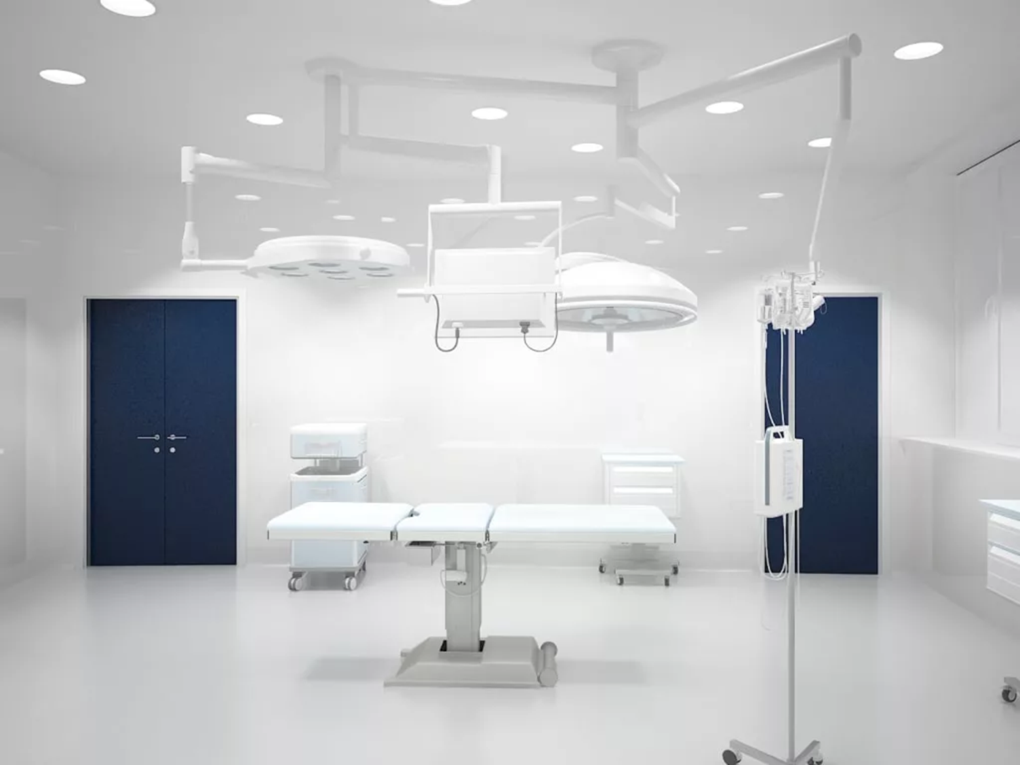
БЕЗОПАСНОСТЬ В ЗДРАВООХРАНЕНИИ: СТАНДАРТНЫЕ ОПЕРАЦИОННЫЕ ПРОЦЕДУРЫ
СТАНДАРТНЫЕ ОПЕРАЦИОННЫЕ ПРОЦЕДУРЫ
Большинство лекарственных веществ назначают перорально, т.е. через рот. Этот путь введения лекарств наиболее простой и удобный. В то же время, при данном пути введения количество факторов, которые могут оказать влияние на биодоступность лекарств, наибольшее.
СОП
Notes:
10. Однако они носят общий характер, без учета специфики медицинских организаций, структурных подразделений и рабочих мест. В результате возникла необходимость в адаптации нормативных документов к конкретным условиям, принимая во внимание структуру, материально-техническое и медикаментозное обеспечение, кадровый потенциал. Для этого на уровне медицинской организации вводится разработка стандартных операционных процедур (СОПов).
10

Slide 11
БЕЗОПАСНОСТЬ В ЗДРАВООХРАНЕНИИ: СТАНДАРТНЫЕ ОПЕРАЦИОННЫЕ ПРОЦЕДУРЫ
СТАНДАРТНАЯ ОПЕРАЦИОННАЯ ПРОЦЕДУРА
СОП – документально оформленная инструкция по выполнению рабочих процедур или форматизированные алгоритмы действий, исполнения требований стандартов медицинской помощи;
СОП – это документально оформленный набор пошаговых действий,
которые надо осуществлять
для выполнения конкретной задачи.
Большинство лекарственных веществ назначают перорально, т.е. через рот. Этот путь введения лекарств наиболее простой и удобный. В то же время, при данном пути введения количество факторов, которые могут оказать влияние на биодоступность лекарств, наибольшее.
Большинство лекарственных веществ назначают перорально, т.е. через рот. Этот путь введения лекарств наиболее простой и удобный. В то же время, при данном пути введения количество факторов, которые могут оказать влияние на биодоступность лекарств, наибольшее.
Большинство лекарственных веществ назначают перорально, т.е. через рот. Этот путь введения лекарств наиболее простой и удобный. В то же время, при данном пути введения количество факторов, которые могут оказать влияние на биодоступность лекарств, наибольшее.
Notes:
Существует несколько определений понятия: СОП – документально оформленная инструкция по выполнению рабочих процедур или форматизированные алгоритмы действий, исполнения требований стандартов медицинской помощи;
СОП – это документально оформленный набор пошаговых действий, которые надо осуществлять для выполнения конкретной задачи.
11

Slide 12
БЕЗОПАСНОСТЬ В ЗДРАВООХРАНЕНИИ: СТАНДАРТНЫЕ ОПЕРАЦИОННЫЕ ПРОЦЕДУРЫ
СТАНДАРТНАЯ ОПЕРАЦИОННАЯ ПРОЦЕДУРА
КТО
КОМУ
ЧТО ДЕЛАЕТ
КОГДА ?
ГДЕ?
КАК?
ПОЧЕМУ?
Notes:
12. Стандартная операционная процедура регламентирует: КТО – кому, ЧТО делает, КОГДА (как часто и в течение какого времени), ГДЕ, КАК (каким образом), ПОЧЕМУ (с какой целью). Для этого персоналу предоставляются однозначные, простые и понятные инструкции, которые позволяют безошибочно выполнять работу.
12

Slide 13
БЕЗОПАСНОСТЬ В ЗДРАВООХРАНЕНИИ: СТАНДАРТНЫЕ ОПЕРАЦИОННЫЕ ПРОЦЕДУРЫ
ГОСТ ИСО 9000-2015 «Система менеджмента качества. Основные положения и словарь».
Федеральная служба
по надзору в сфере здравоохранения:
Большинство лекарственных веществ назначают перорально, т.е. через рот. Этот путь введения лекарств наиболее простой и удобный. В то же время, при данном пути введения количество факторов, которые могут оказать влияние на биодоступность лекарств, наибольшее.
«Инструктивное письмо по разработке СОП»;
«Предложения (практические рекомендации)
по организации внутреннего контроля качества и
безопасной медицинской деятельности
в медицинских организациях (стационарах)».
Notes:
13. Законодательство разрешает всем формам медицинских организаций самостоятельно разрабатывать и утверждать СОПы. Нормативная база представлена следующими документами:
ГОСТ ИСО 9000-2015 «Система менеджмента качества. Основные положения и словарь», «Инструктивное письмо по разработке СОП»,
«Предложения (практические рекомендации) по организации внутреннего контроля качества и безопасной медицинской деятельности в медицинских организациях (стационарах)»,
13

Slide 14
БЕЗОПАСНОСТЬ В ЗДРАВООХРАНЕНИИ: СТАНДАРТНЫЕ ОПЕРАЦИОННЫЕ ПРОЦЕДУРЫ
Федеральная служба
по надзору в сфере здравоохранения:
Только часть сотрудников обладает опытом работы.
Это основа для обучения нового персонала.
Большинство лекарственных веществ назначают перорально, т.е. через рот. Этот путь введения лекарств наиболее простой и удобный. В то же время, при данном пути введения количество факторов, которые могут оказать влияние на биодоступность лекарств, наибольшее.
Большинство лекарственных веществ назначают перорально, т.е. через рот. Этот путь введения лекарств наиболее простой и удобный. В то же время, при данном пути введения количество факторов, которые могут оказать влияние на биодоступность лекарств, наибольшее.
3. Работникам трудно реагировать на проблему при отсутствии точных знаний и инструкций.
4. Специалисты нуждаются в инструкциях
для правильного и удовлетворительного выполнения работы.
Notes:
14. Федеральная служба по надзору в сфере здравоохранения приводит 10 причин, подтверждающих необходимость использовать СОП в профессиональной деятельности:
1. Только часть сотрудников обладает опытом работы.
2. Это основа для обучения нового персонала.
3. Работника трудно реагировать на проблему при отсутствии точных знаний и инструкций.
4. Специалисты нуждаются в инструкциях для правильного и удовлетворительного выполнения работы.
14

Slide 15
БЕЗОПАСНОСТЬ В ЗДРАВООХРАНЕНИИ: СТАНДАРТНЫЕ ОПЕРАЦИОННЫЕ ПРОЦЕДУРЫ
Федеральная служба
по надзору в сфере здравоохранения:
Невозможно добиться существенных перемен при отсутствии контроля над системой.
6. Четкое распределение задач по компетенции.
Большинство лекарственных веществ назначают перорально, т.е. через рот. Этот путь введения лекарств наиболее простой и удобный. В то же время, при данном пути введения количество факторов, которые могут оказать влияние на биодоступность лекарств, наибольшее.
Большинство лекарственных веществ назначают перорально, т.е. через рот. Этот путь введения лекарств наиболее простой и удобный. В то же время, при данном пути введения количество факторов, которые могут оказать влияние на биодоступность лекарств, наибольшее.
Обеспечение качества и логической последовательности действий.
8. Руководство для проверки на соответствие при аудите.
Notes:
15

Slide 16
БЕЗОПАСНОСТЬ В ЗДРАВООХРАНЕНИИ: СТАНДАРТНЫЕ ОПЕРАЦИОННЫЕ ПРОЦЕДУРЫ
Федеральная служба
по надзору в сфере здравоохранения:
Действенный элемент системы управления качеством предоставления услуг.
10. Помогают специалистам сосредоточиться на специфической деятельности, осуществляемой
ради достижения цели.
Большинство лекарственных веществ назначают перорально, т.е. через рот. Этот путь введения лекарств наиболее простой и удобный. В то же время, при данном пути введения количество факторов, которые могут оказать влияние на биодоступность лекарств, наибольшее.
Большинство лекарственных веществ назначают перорально, т.е. через рот. Этот путь введения лекарств наиболее простой и удобный. В то же время, при данном пути введения количество факторов, которые могут оказать влияние на биодоступность лекарств, наибольшее.
Notes:
16

Slide 17
БЕЗОПАСНОСТЬ В ЗДРАВООХРАНЕНИИ: СТАНДАРТНЫЕ ОПЕРАЦИОННЫЕ ПРОЦЕДУРЫ
Титульная страница
Наименование организации ………………………………
Структурное подразделение ………………………………
Идентификационный код СОП …………………………….
Большинство лекарственных веществ назначают перорально, т.е. через рот. Этот путь введения лекарств наиболее простой и удобный. В то же время, при данном пути введения количество факторов, которые могут оказать влияние на биодоступность лекарств, наибольшее.
Большинство лекарственных веществ назначают перорально, т.е. через рот. Этот путь введения лекарств наиболее простой и удобный. В то же время, при данном пути введения количество факторов, которые могут оказать влияние на биодоступность лекарств, наибольшее.
Стандартная операционная процедура
ТЕХНОЛОГИЯ НАКРЫТИЯ СТЕРИЛЬНОГО СТОЛА
Экземпляр 1 Всего экземпляров 8
Страница 1 Количество страниц 15
Notes:
В настоящее время установлены требования к структуре и содержанию документа. Титульная страница каждой СОП отражает следующую информацию: наименование организации и его структурного подразделения; лист регистрации и согласования, с указанием идентификационного кода СОП;
17

Slide 18
БЕЗОПАСНОСТЬ В ЗДРАВООХРАНЕНИИ: СТАНДАРТНЫЕ ОПЕРАЦИОННЫЕ ПРОЦЕДУРЫ
Титульная страница
РАЗРАБОТАЛ | УТВЕРДИЛ | СОГЛАСОВАЛ
Ф.И.О. | Ф.И.О. | Ф.И.О.
Должность | Должность | Должность
Дата | Дата | Дата
Личная подпись | Личная подпись | Личная подпись
Большинство лекарственных веществ назначают перорально, т.е. через рот. Этот путь введения лекарств наиболее простой и удобный. В то же время, при данном пути введения количество факторов, которые могут оказать влияние на биодоступность лекарств, наибольшее.
Большинство лекарственных веществ назначают перорально, т.е. через рот. Этот путь введения лекарств наиболее простой и удобный. В то же время, при данном пути введения количество факторов, которые могут оказать влияние на биодоступность лекарств, наибольшее.
Большинство лекарственных веществ назначают перорально, т.е. через рот. Этот путь введения лекарств наиболее простой и удобный. В то же время, при данном пути введения количество факторов, которые могут оказать влияние на биодоступность лекарств, наибольшее.
Дата ввода в действие …….. (вводится впервые)
(вводится взамен СОП …
в связи ……………………)
Должностное лицо, отвечающее за выполнение СОП ……
Notes:
Ф.И.О., должности лиц разработавших, утвердивших и согласовавших процедуру, подтвержденные их личной подписью. Определяются дата ввода в действие с уточнением «вводится впервые» или «вводится взамен СОП (идентификационный код) … от … (дата)»; должностное лицо, отвечающее за выполнение СОП и ряд других параметров, указанных в методических разработках.
18

Slide 19
БЕЗОПАСНОСТЬ В ЗДРАВООХРАНЕНИИ: СТАНДАРТНЫЕ ОПЕРАЦИОННЫЕ ПРОЦЕДУРЫ
Основная часть
ясные и четкие указания
по выполнению каждого действия
в хронологическом порядке,
которым должен следовать работник.
№ | А | Б | В
1
2
3
4
1
2
2а
2б
3
3а
Шаг 1
Шаг 2
Шаг 3
Большинство лекарственных веществ назначают перорально, т.е. через рот. Этот путь введения лекарств наиболее простой и удобный. В то же время, при данном пути введения количество факторов, которые могут оказать влияние на биодоступность лекарств, наибольшее.
Большинство лекарственных веществ назначают перорально, т.е. через рот. Этот путь введения лекарств наиболее простой и удобный. В то же время, при данном пути введения количество факторов, которые могут оказать влияние на биодоступность лекарств, наибольшее.
Алгоритмы
Таблицы
Минимальный объем текста
Блок-схемы
Notes:
В основной части даются ясные и четкие указания по выполнению каждого действия в хронологическом порядке, которым должен следовать работник. Материал рекомендуется предоставлять в табличной форме, в виде алгоритмов, блок-схем с минимальным объемом текста.
19

Slide 20
БЕЗОПАСНОСТЬ В ЗДРАВООХРАНЕНИИ: СТАНДАРТНЫЕ ОПЕРАЦИОННЫЕ ПРОЦЕДУРЫ
Основная часть
Назначение …………………………..
Область применения ……………………….
Нормативные ссылки ……………………………..
Большинство лекарственных веществ назначают перорально, т.е. через рот. Этот путь введения лекарств наиболее простой и удобный. В то же время, при данном пути введения количество факторов, которые могут оказать влияние на биодоступность лекарств, наибольшее.
Большинство лекарственных веществ назначают перорально, т.е. через рот. Этот путь введения лекарств наиболее простой и удобный. В то же время, при данном пути введения количество факторов, которые могут оказать влияние на биодоступность лекарств, наибольшее.
Термины.
Определения.
Используемые сокращения.
МАТЕРИАЛЬНЫЕ РЕСУРСЫ: Указываются конкретные виды оборудования, инструментов, расходных материалов, лекарственных средств, используемых в медицинской организации в данный период времени.
Notes:
Обязательными разделами являются назначение, область применения, нормативные ссылки. Разрешается включить список необходимых при изучении документа терминов и определений, используемых сокращений. В обязательном порядке тщательно перечисляются материальные ресурсы. Указываются конкретные виды оборудования, инструментов, расходных материалов, лекарственных средств, используемых в медицинской организации в данный период времени.
20

Slide 21
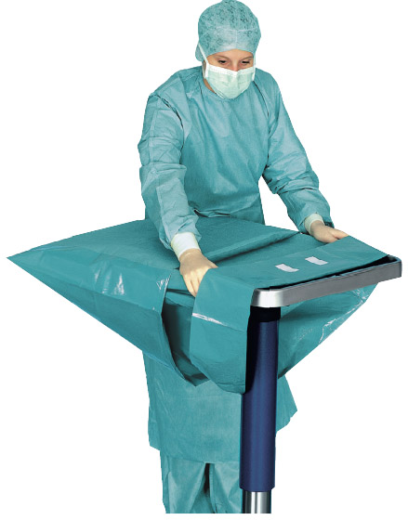
БЕЗОПАСНОСТЬ В ЗДРАВООХРАНЕНИИ: СТАНДАРТНЫЕ ОПЕРАЦИОННЫЕ ПРОЦЕДУРЫ
Основная часть
Большинство лекарственных веществ назначают перорально, т.е. через рот. Этот путь введения лекарств наиболее простой и удобный. В то же время, при данном пути введения количество факторов, которые могут оказать влияние на биодоступность лекарств, наибольшее.
Большинство лекарственных веществ назначают перорально, т.е. через рот. Этот путь введения лекарств наиболее простой и удобный. В то же время, при данном пути введения количество факторов, которые могут оказать влияние на биодоступность лекарств, наибольшее.
Большинство лекарственных веществ назначают перорально, т.е. через рот. Этот путь введения лекарств наиболее простой и удобный. В то же время, при данном пути введения количество факторов, которые могут оказать влияние на биодоступность лекарств, наибольшее.
Notes:
21

Slide 22
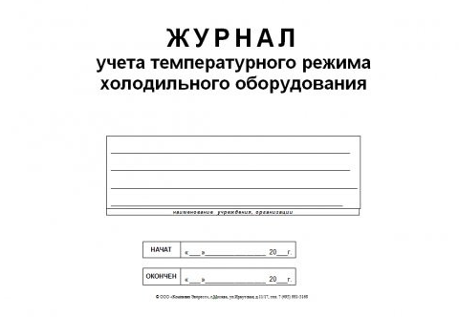
БЕЗОПАСНОСТЬ В ЗДРАВООХРАНЕНИИ: СТАНДАРТНЫЕ ОПЕРАЦИОННЫЕ ПРОЦЕДУРЫ
Основная часть
перечень записей и правила их ведения.
Заполнение первичной и учетной документации является документальным свидетельством
не только факта выполнения процедуры,
но и позволяет судить о ее качестве.
Большинство лекарственных веществ назначают перорально, т.е. через рот. Этот путь введения лекарств наиболее простой и удобный. В то же время, при данном пути введения количество факторов, которые могут оказать влияние на биодоступность лекарств, наибольшее.
Большинство лекарственных веществ назначают перорально, т.е. через рот. Этот путь введения лекарств наиболее простой и удобный. В то же время, при данном пути введения количество факторов, которые могут оказать влияние на биодоступность лекарств, наибольшее.
Большинство лекарственных веществ назначают перорально, т.е. через рот. Этот путь введения лекарств наиболее простой и удобный. В то же время, при данном пути введения количество факторов, которые могут оказать влияние на биодоступность лекарств, наибольшее.
Notes:
Далее приводится перечень записей и правила их ведения. Заполнение первичной и учетной документации является документальным свидетельством не только факта выполнения процедуры, но и позволяет судить о ее качестве.
22

Slide 23
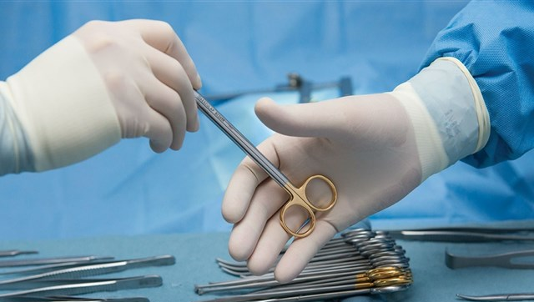
БЕЗОПАСНОСТЬ В ЗДРАВООХРАНЕНИИ: СТАНДАРТНЫЕ ОПЕРАЦИОННЫЕ ПРОЦЕДУРЫ
Основная часть
Вопросы профессиональной безопасности: определяются ее степень и потенциальные риски
для здоровья, которые могут возникнуть
во время выполнения процедуры.
Большинство лекарственных веществ назначают перорально, т.е. через рот. Этот путь введения лекарств наиболее простой и удобный. В то же время, при данном пути введения количество факторов, которые могут оказать влияние на биодоступность лекарств, наибольшее.
Указываются конкретные меры защиты,
которые обязаны применять медицинские работники.
Notes:
23

Slide 24
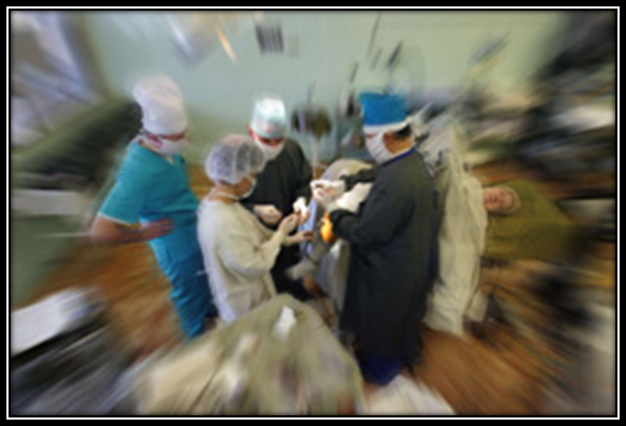
БЕЗОПАСНОСТЬ В ЗДРАВООХРАНЕНИИ: СТАНДАРТНЫЕ ОПЕРАЦИОННЫЕ ПРОЦЕДУРЫ
Внештатные ситуации
Основная часть
Большинство лекарственных веществ назначают перорально, т.е. через рот. Этот путь введения лекарств наиболее простой и удобный. В то же время, при данном пути введения количество факторов, которые могут оказать влияние на биодоступность лекарств, наибольшее.
Большинство лекарственных веществ назначают перорально, т.е. через рот. Этот путь введения лекарств наиболее простой и удобный. В то же время, при данном пути введения количество факторов, которые могут оказать влияние на биодоступность лекарств, наибольшее.
Большинство лекарственных веществ назначают перорально, т.е. через рот. Этот путь введения лекарств наиболее простой и удобный. В то же время, при данном пути введения количество факторов, которые могут оказать влияние на биодоступность лекарств, наибольшее.
Notes:
Далее последовательно описывается процедура выполнения соответствующая нормативно-правовым документам. В каждой СОП предусматриваются действия работников во внештатных ситуациях. Для этого описываются все вероятные проблемы с указанием порядка действий персонала.
Завершается СОП листом ознакомления каждого заинтересованного должностного лица.
24

Slide 25
БЕЗОПАСНОСТЬ В ЗДРАВООХРАНЕНИИ: СТАНДАРТНЫЕ ОПЕРАЦИОННЫЕ ПРОЦЕДУРЫ
Основная часть
Повышение качества
Обеспечение безопасности
СОП
Большинство лекарственных веществ назначают перорально, т.е. через рот. Этот путь введения лекарств наиболее простой и удобный. В то же время, при данном пути введения количество факторов, которые могут оказать влияние на биодоступность лекарств, наибольшее.
Большинство лекарственных веществ назначают перорально, т.е. через рот. Этот путь введения лекарств наиболее простой и удобный. В то же время, при данном пути введения количество факторов, которые могут оказать влияние на биодоступность лекарств, наибольшее.
Большинство лекарственных веществ назначают перорально, т.е. через рот. Этот путь введения лекарств наиболее простой и удобный. В то же время, при данном пути введения количество факторов, которые могут оказать влияние на биодоступность лекарств, наибольшее.
Notes:
Краткий обзор рекомендаций демонстрирует практическую значимость разработки СОП с целью повышения качества оказания медицинской помощи и обеспечения безопасности всех участников лечебно-диагностического процесса, как пациентов, так и медицинских работников.
25

Slide 26
БЕЗОПАСНОСТЬ В ЗДРАВООХРАНЕНИИ: СТАНДАРТНЫЕ ОПЕРАЦИОННЫЕ ПРОЦЕДУРЫ
Разработка СОП
с учетом принципа приоритетности.
лекарственная безопасность;
контроль качества и безопасности обращения медицинских изделий;
хирургическая безопасность (профилактика рисков, связанных с оперативным вмешательством);
Большинство лекарственных веществ назначают перорально, т.е. через рот. Этот путь введения лекарств наиболее простой и удобный. В то же время, при данном пути введения количество факторов, которые могут оказать влияние на биодоступность лекарств, наибольшее.
Большинство лекарственных веществ назначают перорально, т.е. через рот. Этот путь введения лекарств наиболее простой и удобный. В то же время, при данном пути введения количество факторов, которые могут оказать влияние на биодоступность лекарств, наибольшее.
Notes:
Учитывая большое количество разнообразных рабочих процедур, выполняемых в медицинских организациях, разработка СОПов проводиться с учетом принципа приоритетности. К базовым направлениям этого вида деятельности относятся:
• лекарственная безопасность;
• контроль качества и безопасности обращения медицинских изделий;
• хирургическая безопасность (профилактика рисков, связанных с оперативным вмешательством);
26

Slide 27
БЕЗОПАСНОСТЬ В ЗДРАВООХРАНЕНИИ: СТАНДАРТНЫЕ ОПЕРАЦИОННЫЕ ПРОЦЕДУРЫ
эпидемиологическая безопасность (профилактика инфекций, связанных с оказанием медицинской помощи);
идентификация личности пациентов;
организация экстренной и неотложной помощи пациентов (организация работы приемного отделения);
преемственность медицинской помощи (передача клинической ответственности за пациентов, организация перевода пациентов в рамках одной медицинской организации и трансфер в другие медицинские организации);
Большинство лекарственных веществ назначают перорально, т.е. через рот. Этот путь введения лекарств наиболее простой и удобный. В то же время, при данном пути введения количество факторов, которые могут оказать влияние на биодоступность лекарств, наибольшее.
Большинство лекарственных веществ назначают перорально, т.е. через рот. Этот путь введения лекарств наиболее простой и удобный. В то же время, при данном пути введения количество факторов, которые могут оказать влияние на биодоступность лекарств, наибольшее.
Notes:
27

Slide 28
БЕЗОПАСНОСТЬ В ЗДРАВООХРАНЕНИИ: СТАНДАРТНЫЕ ОПЕРАЦИОННЫЕ ПРОЦЕДУРЫ
профилактика рисков, связанных с переливанием донорской крови и ее компонентов, препаратов из донорской крови;
безопасность среды в медицинской организации (организация ухода за пациентами, профилактика пролежней и падений);
система управления персоналом (компетентность и компетенции медицинских кадров);
организация оказания медицинской помощи на основании данных доказательной медицины и соответствие клиническим рекомендациям (протоколам лечения).
Большинство лекарственных веществ назначают перорально, т.е. через рот. Этот путь введения лекарств наиболее простой и удобный. В то же время, при данном пути введения количество факторов, которые могут оказать влияние на биодоступность лекарств, наибольшее.
Большинство лекарственных веществ назначают перорально, т.е. через рот. Этот путь введения лекарств наиболее простой и удобный. В то же время, при данном пути введения количество факторов, которые могут оказать влияние на биодоступность лекарств, наибольшее.
Большинство лекарственных веществ назначают перорально, т.е. через рот. Этот путь введения лекарств наиболее простой и удобный. В то же время, при данном пути введения количество факторов, которые могут оказать влияние на биодоступность лекарств, наибольшее.
Notes:
28

Slide 29
По данным ВОЗ,
ежегодно выполняется
234 миллиона обширных оперативных вмешательств —
по одному на каждые 25 человек.
Как показывают исследования,
значительная доля операций
приводит к предотвратимым осложнениям и случаям смерти.
Notes:
Наиболее проблемной областью медицины является хирургия. По данным ВОЗ ежегодно выполняется 234 млн обширных оперативных вмешательств – по одному на каждые 25 человек. Как показывают исследования, значительная доля операций приводит к осложнениям и случаям смерти, которые можно было предотвратить. Поэтому профилактика рисков, связанных с оперативными вмешательствами, имеет особое значение.

Slide 30
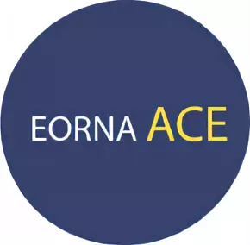
2008
ПРОЕКТ ВОЗ
БЕЗОПАСНАЯ ХИРУРГИЯ СПАСАЕТ ЖИЗНИ
улучшение безопасности хирургической помощи путем обеспечения соблюдения
признанных стандартов медицинской помощи
во всех странах
Notes:
Всемирная организация здравоохранения и Совет европейской ассоциации операционных медицинских сестер (EORNA) в 2008 году разработали проект «Безопасная хирургия спасает жизни». Эта проблема выбрана в качестве второй глобальной задачи в области безопасности пациентов.

Slide 31
БЕЗОПАСНОСТЬ В ЗДРАВООХРАНЕНИИ: СТАНДАРТНЫЕ ОПЕРАЦИОННЫЕ ПРОЦЕДУРЫ
«Контрольный перечень ВОЗ
по обеспечению
хирургической
безопасности»
Большинство лекарственных веществ назначают перорально, т.е. через рот. Этот путь введения лекарств наиболее простой и удобный. В то же время, при данном пути введения количество факторов, которые могут оказать влияние на биодоступность лекарств, наибольшее.
Большинство лекарственных веществ назначают перорально, т.е. через рот. Этот путь введения лекарств наиболее простой и удобный. В то же время, при данном пути введения количество факторов, которые могут оказать влияние на биодоступность лекарств, наибольшее.
Большинство лекарственных веществ назначают перорально, т.е. через рот. Этот путь введения лекарств наиболее простой и удобный. В то же время, при данном пути введения количество факторов, которые могут оказать влияние на биодоступность лекарств, наибольшее.
Notes:
Цель проекта – улучшить безопасность хирургической помощи путем обеспечения соблюдения признанных стандартов медицинской помощи во всех странах. В центре внимания проекта находится «Контрольный перечень ВОЗ по обеспечению хирургической безопасности». Он представляет собой современную технологию обеспечения безопасности пациента в операционной и является основой при разработке СОПов хирургического профиля.
31

Slide 32
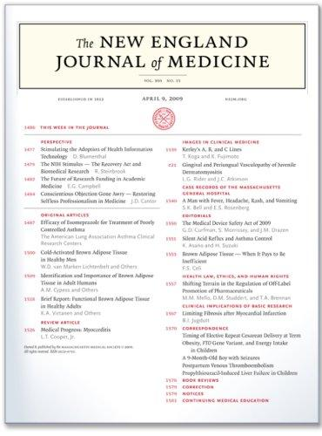
БЕЗОПАСНОСТЬ В ЗДРАВООХРАНЕНИИ: СТАНДАРТНЫЕ ОПЕРАЦИОННЫЕ ПРОЦЕДУРЫ
при применении технологии
обеспечения безопасности
пациента в операционной,
количество осложнений
после хирургической операции
в проверяемых клиниках
по сравнению
с контрольными клиниками
уменьшалось
более чем на треть,
а количество смертей
в результате
хирургической операции –
почти в два раза.

Slide 33
СПАСИБО ЗА
ВНИМАНИЕ !
ПОЗДРАВЛЯЕМ
С ПРОФЕССИОНАЛЬНЫМ ПРАЗДНИКОМ !

Slide 35
БЕЗОПАСНОСТЬ В ЗДРАВООХРАНЕНИИ: СТАНДАРТНЫЕ ОПЕРАЦИОННЫЕ ПРОЦЕДУРЫ
Большинство лекарственных веществ назначают перорально, т.е. через рот. Этот путь введения лекарств наиболее простой и удобный. В то же время, при данном пути введения количество факторов, которые могут оказать влияние на биодоступность лекарств, наибольшее.
Большинство лекарственных веществ назначают перорально, т.е. через рот. Этот путь введения лекарств наиболее простой и удобный. В то же время, при данном пути введения количество факторов, которые могут оказать влияние на биодоступность лекарств, наибольшее.
Большинство лекарственных веществ назначают перорально, т.е. через рот. Этот путь введения лекарств наиболее простой и удобный. В то же время, при данном пути введения количество факторов, которые могут оказать влияние на биодоступность лекарств, наибольшее.
Notes:
35

